Slide 1

Svaz květinářů a floristů
Jakub Švanda

Slide 2
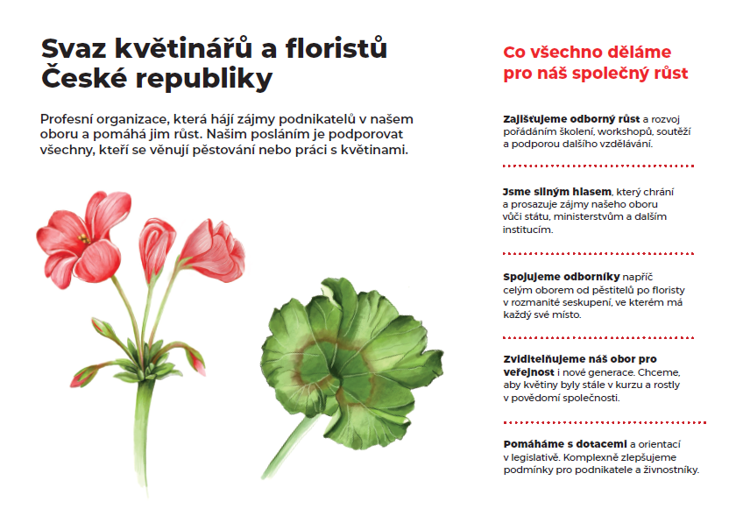

Slide 3
Dotační tituly
Výstavy
Zahraniční spolupráce
Program rozvoje venkova
Organizace producentů

Slide 4


Slide 5
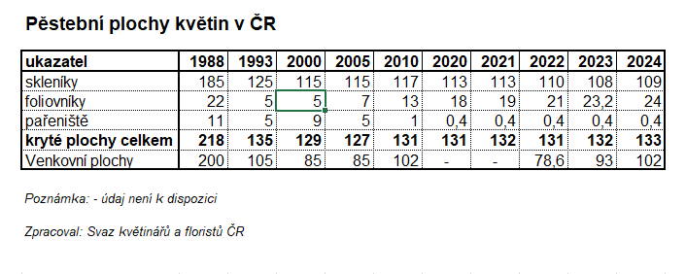
Statistiky MZe a SKF

Slide 6
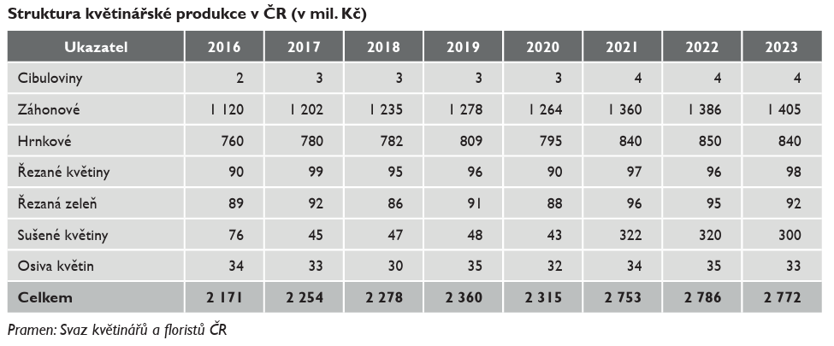
Statistiky MZe a SKF

Slide 7
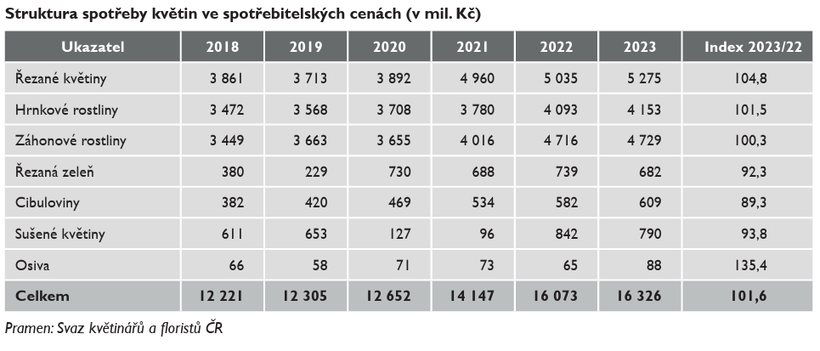
Statistiky MZe a SKF

Slide 8
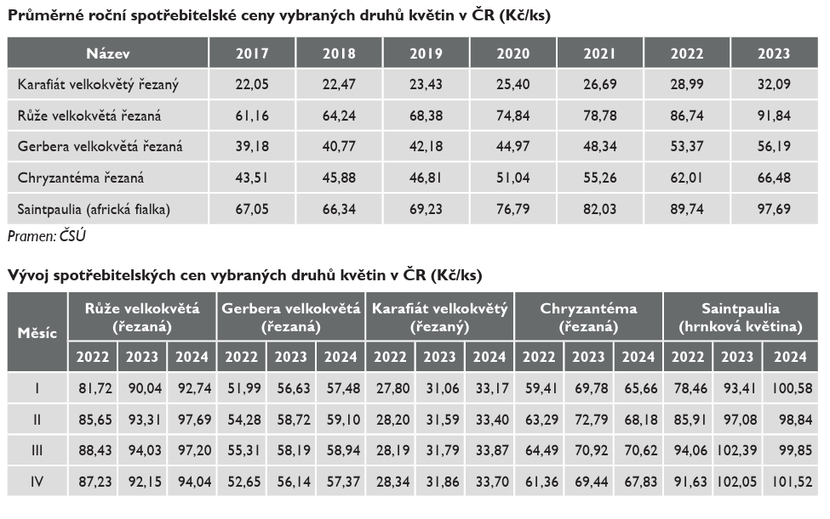
Statistiky MZe a SKF

Slide 9
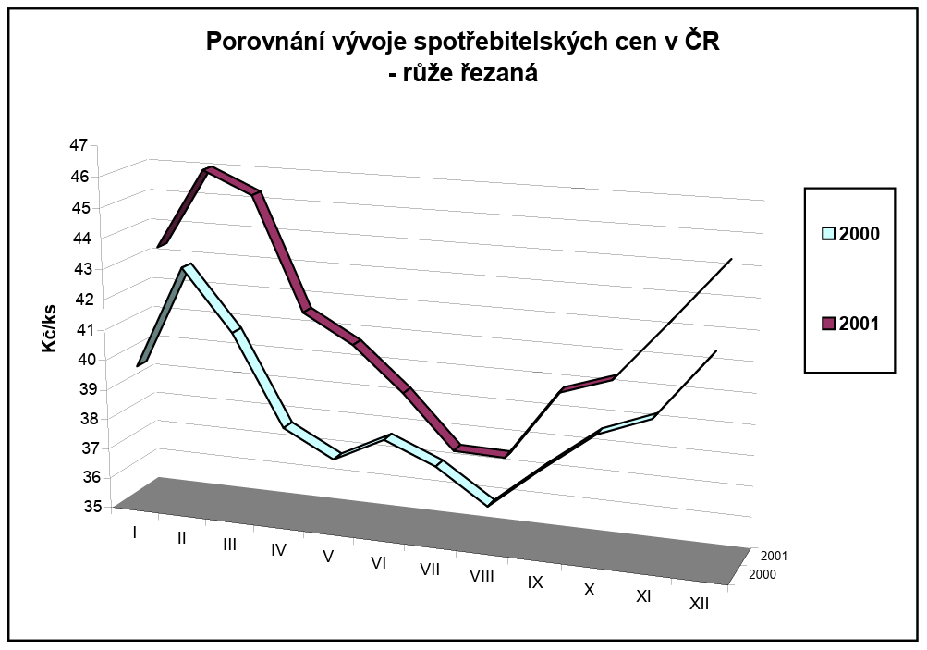
Statistiky MZe a SKF

Slide 10
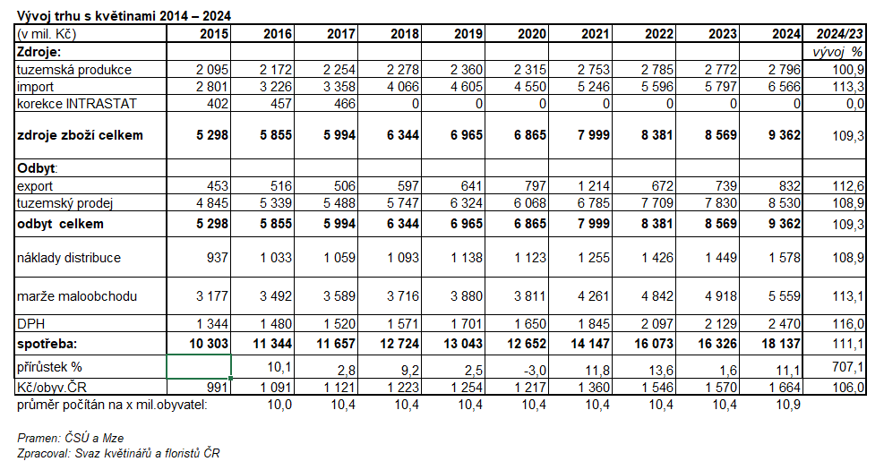
Statistiky MZe a SKF

Slide 11
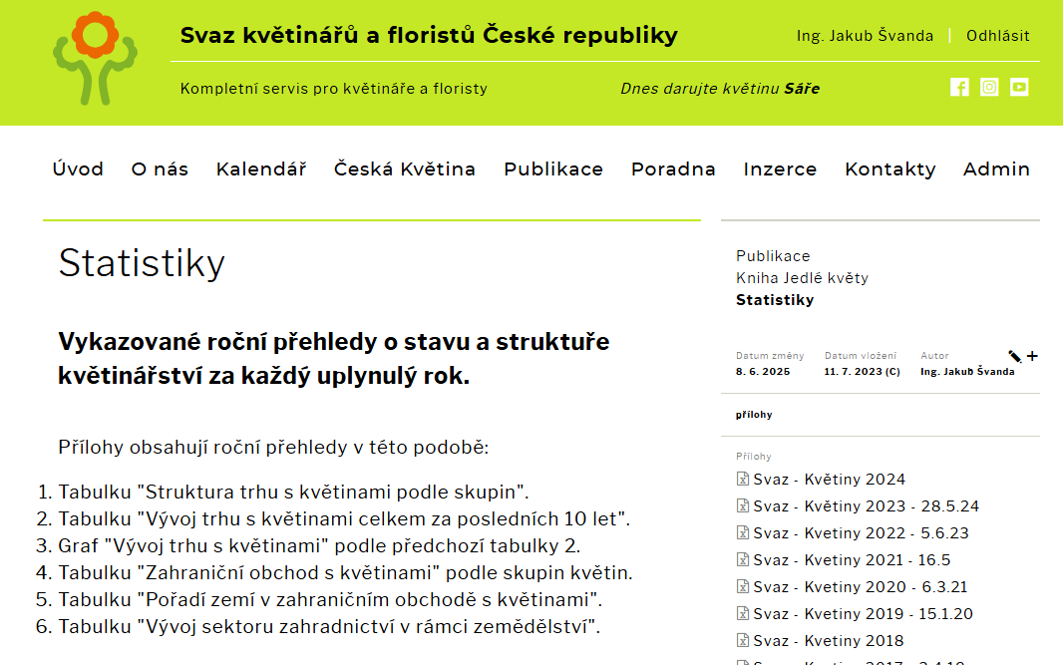
Statistiky MZe a SKF https://www.svazkvetinaruafloristu.cz/statistiky

Slide 12
Statistiky MZe a SKF

Slide 13


Slide 14
Označení Česká květina je zárukou kvality a původu
Logo s názvem Česká květina je chráněnou známkou Svazu květinářů a floristů ČR (dále jen „svaz“). Užívání tohoto označení, případně loga a graficky odvozených motivů je podmíněno souhlasem předsednictva svazu a tento může být udělen pouze členovi svazu, který za dodržení níže uvedených podmínek může takto označovat své výpěstky.
Označení Česká květina může získat pouze člen svazu. Souhlas s užíváním značky však má stanovená pravidla a je schvalován orgány svazu.

Slide 15
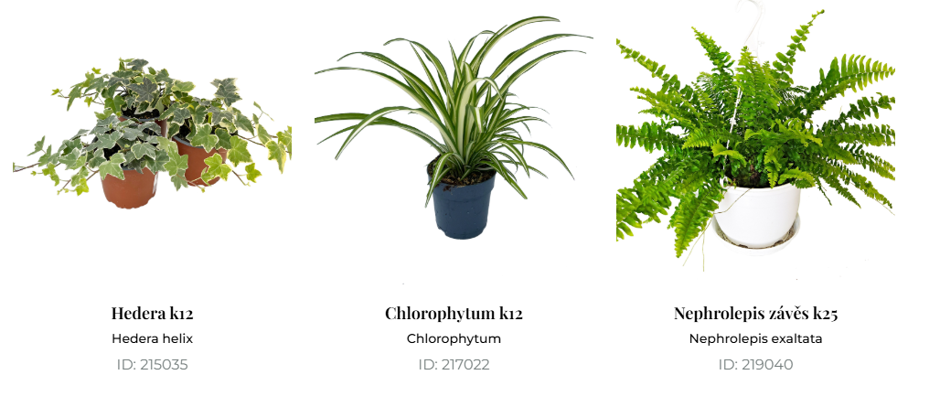
Nárůst produkce pokojových rostlin
CZ-Flora o.d.

Slide 16
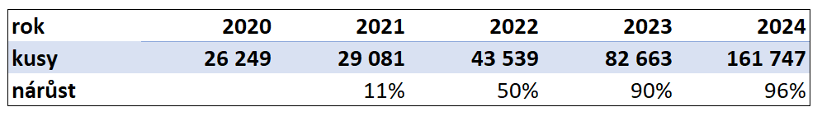
Nárůst produkce pokojových rostlin
CZ-Flora o.d.

Slide 17
Zákazník se mění/posouvá
  Rozvírají se nůžky z hlediska rozložení kupní síly
  Rostliny jsou součástí wellbeingu a zdravého životního prostředí
  Rostliny nemusejí nutně vydržet „na věky“ – dekorace a rychle
  Trend jedlá zahrada, pěstování na balkoně, komunita
  Ubývají znalosti ohledně péče o rostliny – přibývá impulzivní nakupování
  Zkracuje se hlavní sezóna – vliv impulzivního chování – je hezky – jdu nakoupit a sázím
  Posouvá se nakupování do jiných termínů – návrat po dovolené, podzimní výzdoba, zimní dekorace před dům
  Ubývá ochota se o rostliny starat – jiné zájmy, cestování

Slide 18
Zákazník se mění/posouvá
  Nechtějí dlouho čekat na výsledek
  Zmenšují se prostory (nesázejí se velké záhony)
  Mají rádi hotové řešení – popadnu a jdu. Nanejvýš zalévám, víc o tom nevím…
  Zákazník zpravidla neví a nemá přehled, kolik je „standardní“ cena rostliny. Pokud se mu to líbí, tak to bere!
  Nechají se ovlivnit SoMe, nebrání se inspiraci (pokud SoMe věří)
  Českého zákazníka zatím primárně nezajímají EKO témata, můžeme ale v budoucnu čekat, že se to tématem stane
  EKO témata nebudou spojena s hlubokou znalostí produktu ani analýzou skutečností spojených s produktem
  Výše uvedené trendy posilují s mladou generací

Slide 19
Jak se tyto trendy promítají do zákaznického chování?
  Impulzivní chování
    Kvetoucí letničky - +100% prodejnosti
    Kvetoucí letničky (Verheyen Baetke) – tolerance vyšší ceny
    Barevné květináče ladící s barvou rostlin
    Barevné etikety na zelenině (Orto Mio)

Slide 20
Jak se tyto trendy promítají do zákaznického chování?
  Hotová řešení
    Klesá zájem o malé rostliny k dopěstování
    Větší rostliny (P12-P23)
    Sesázené kombinace rostlin
    Bazalka k řezu, rajče ke sklizni P19+
    Koupím rostlinu a už ji jen zalévám – nemusím s ní nic dalšího dělat

Slide 21
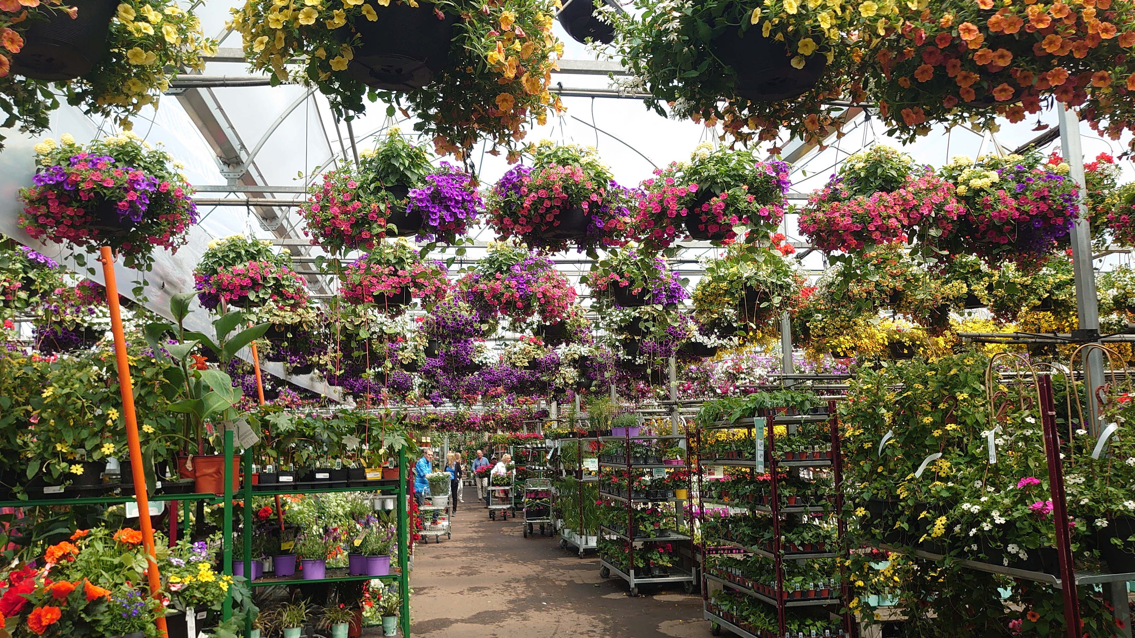

Slide 22
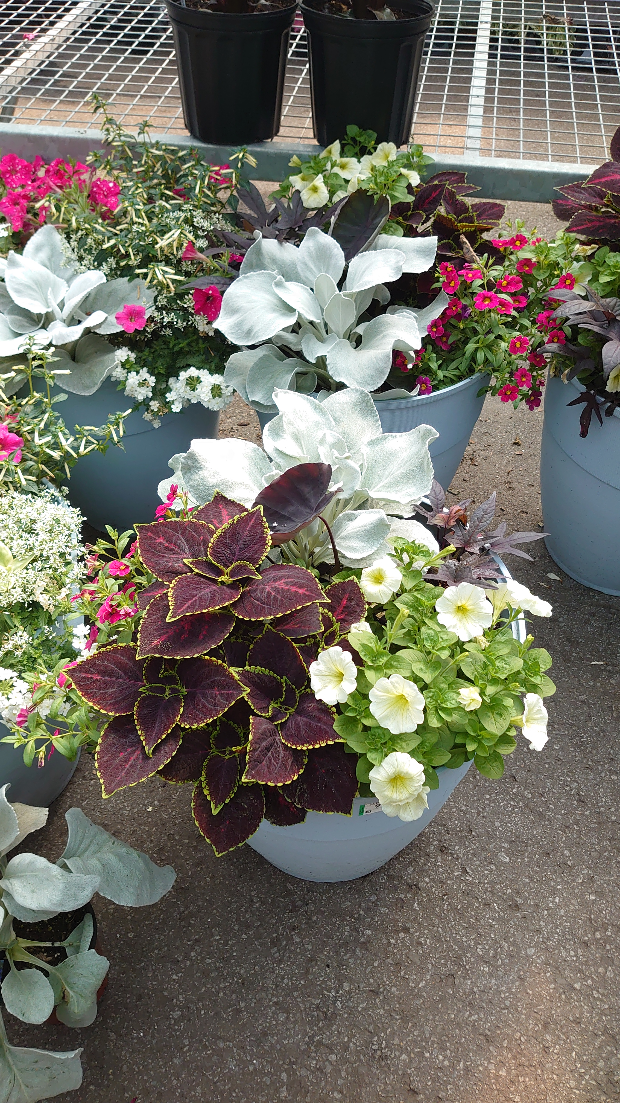

Slide 23
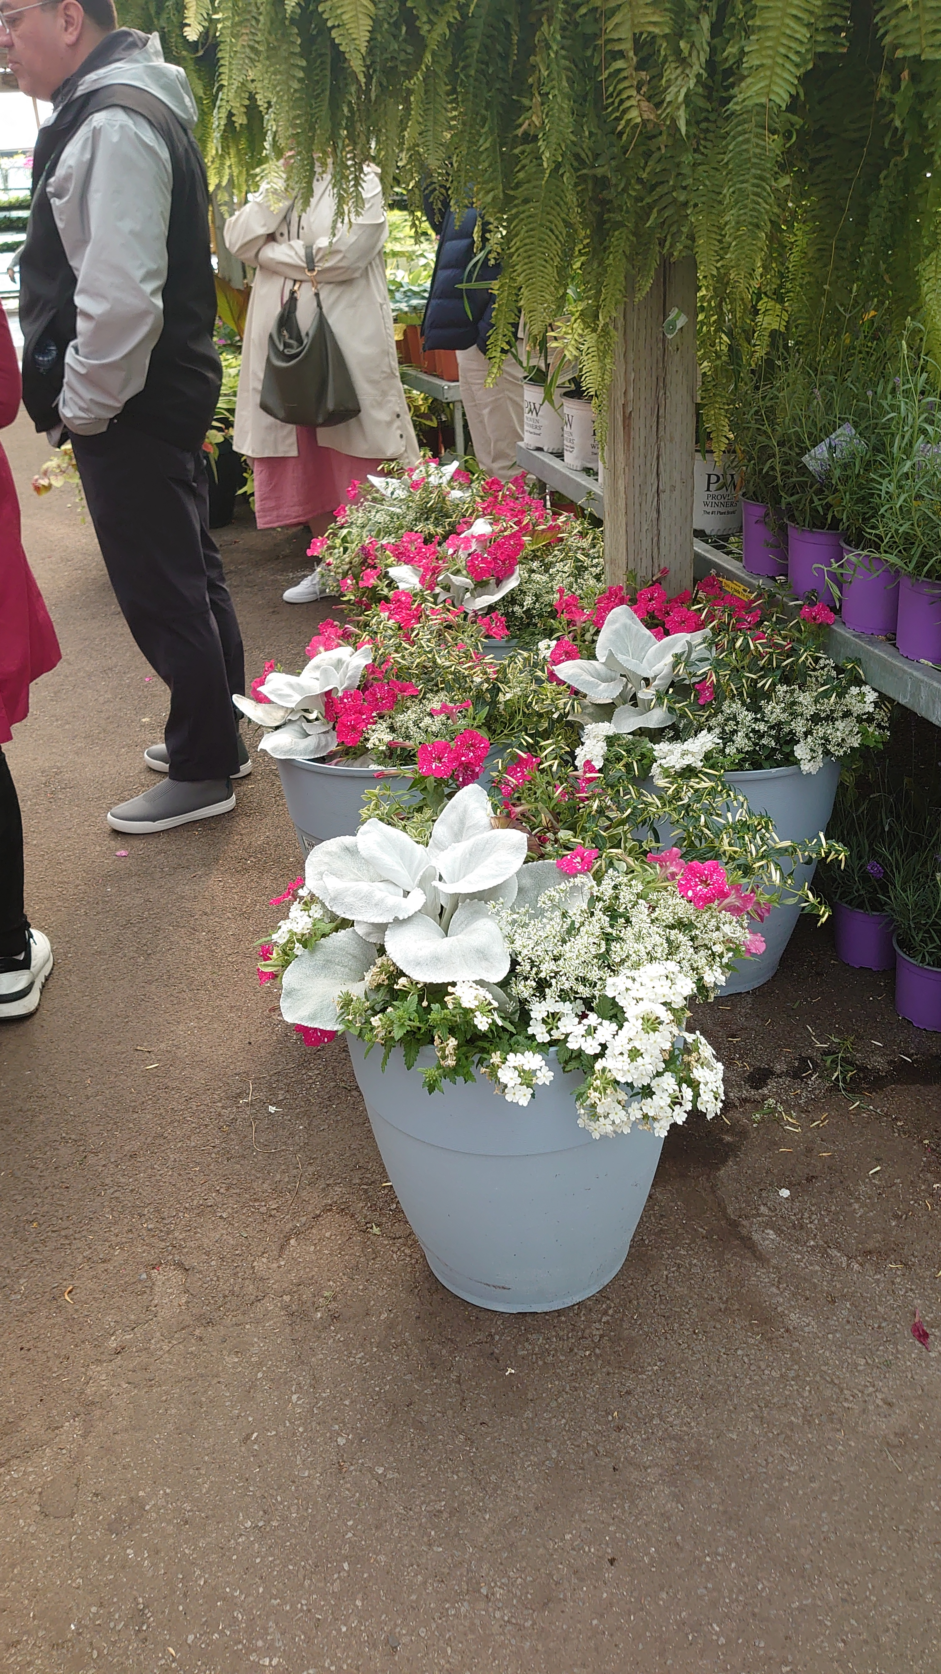

Slide 24
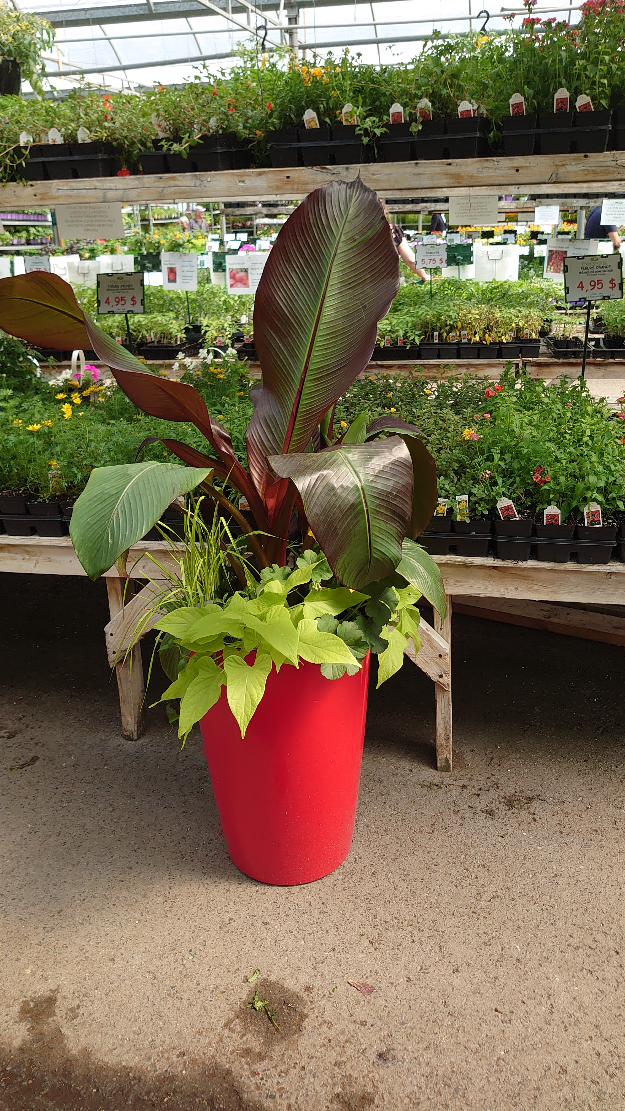

Slide 25
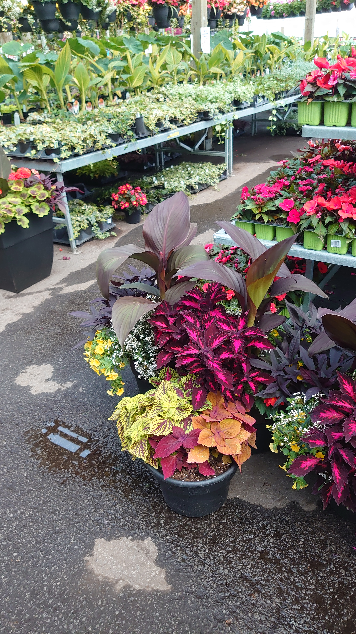

Slide 26
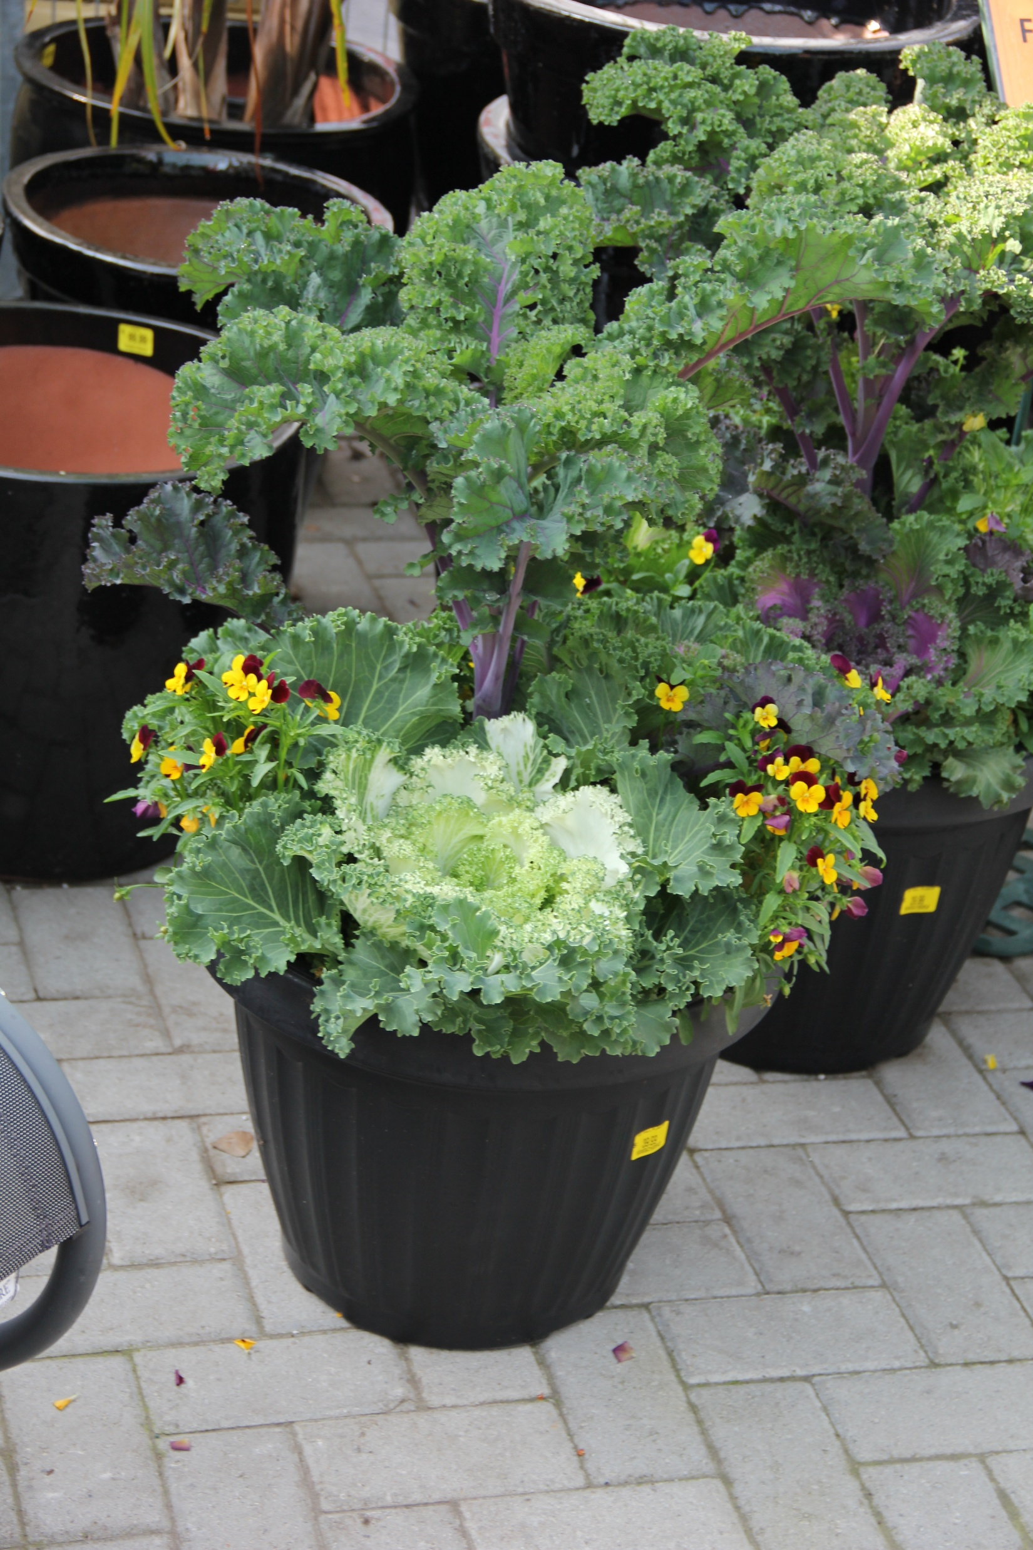

Slide 27
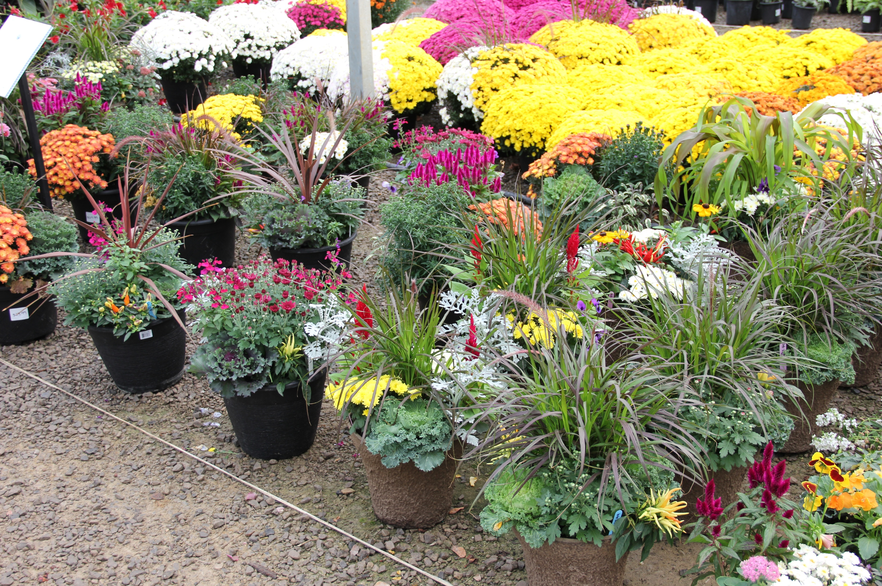

Slide 28
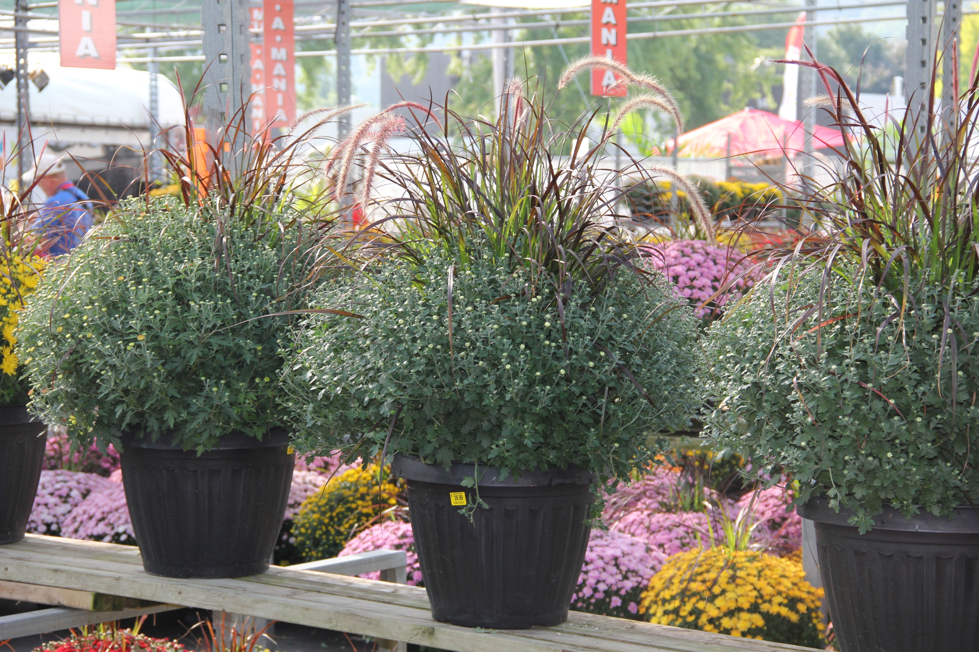

Slide 29
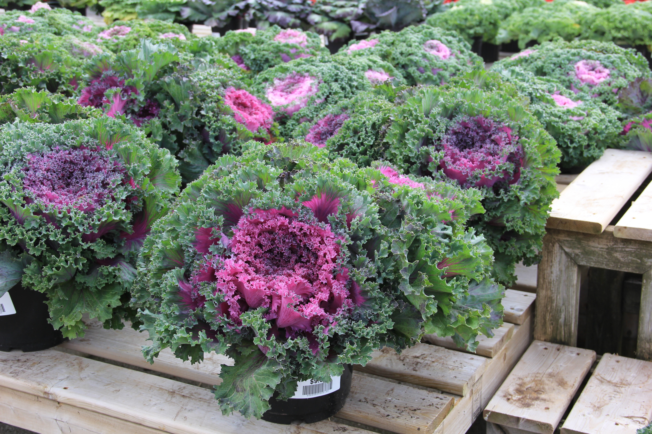

Slide 30
